Slide 1




Ⅲ. 화학 변화의 자발성
01. 엔탈피와 열화학 반응식
본 수업 자료에 사용된 일부 이미지는 생성형 AI 기술을 활용하여 제작되었습니다.
© 2026. @sci_eum. All rights reserved.
Notes:
천재교육 물질과 에너지 p.74. 네 캐릭터와 손난로 장면은 설명용 생성 삽화. 단원명과 오늘의 주제를 소개한다.
출처: V10 cover
전체 계획의 원래 장표: 1 / 31

Slide 2





이번 단원의 목차
PART 1
PART 2
PART 3
엔탈피와
연료의
결합 에너지와
열화학 반응식
효율성
반응 엔탈피
© 2026. @sci_eum. All rights reserved.
Notes:
천재교육 물질과 에너지 pp.74–81. PART 1 엔탈피와 열화학 반응식, PART 2 연료의 효율성, PART 3 결합 에너지와 반응 엔탈피 순서로 전개한다.
출처: V10 contents
전체 계획의 원래 장표: 2 / 31

Slide 3


이번 단원의 학습 목표
1
엔탈피의 의미를 알고, 열화학 반응식을 표현할 수 있다.
2
같은 기준으로 연료의 효율성을 비교할 수 있다.
3
결합 에너지와 반응 엔탈피의 관계를 설명할 수 있다.
© 2026. @sci_eum. All rights reserved.
Notes:
천재교육 물질과 에너지 p.74의 세 학습 목표. 지도서 PDF pp.106–110과 대조. 안내 인물은 원본 목표 장표의 기존 자산으로 유지.
출처: V10 objectives
전체 계획의 원래 장표: 3 / 31

Slide 4

Part 0 동기 유발
01
손난로와 열
흔들기만 했는데도 따뜻해지는 손난로!?
포장을 뜯고 흔든 손난로가 따뜻해진다. 손난로 안에서는 어떤 변화가 일어날까?
© 2026. @sci_eum. All rights reserved.
Notes:
주 근거: 천재교육 물질과 에너지 p.74 손난로 도입. 비교: 화학Ⅱ 교과서 PDF p.73(인쇄 p.75). 지도서의 발열/흡열 비교 지도 및 문항(물질과 에너지 PDF pp.106–108, 181; 화학Ⅱ PDF p.114)을 고려해 관찰과 예상만 묻는다. 철 산화 및 발열 반응 정답은 이 화면에서 제시하지 않고 본문에서 설명한다.
출처: V10 hook
전체 계획의 원래 장표: 4 / 31

Slide 5


PART 1
엔탈피와 열화학 반응식
같은 반응도 물질의 양이나 상태가 달라지면 출입하는 열이 달라질까?
© 2026. @sci_eum. All rights reserved.
Notes:
천재교육 물질과 에너지 p.74. 물질의 양과 상태에 따른 반응 엔탈피 차이를 궁금증 유발 한 줄로 제시한다. 근거: 천재교육 물질과 에너지 p.76의 상태 및 반응 계수 유의점. 개념·수식의 나열은 피한다. 배경에는 원본 PART와 같은 51% 검정 덮개를 적용하며 제목과 로고는 불투명하게 유지.
출처: V10 part
전체 계획의 원래 장표: 5 / 31

Slide 6
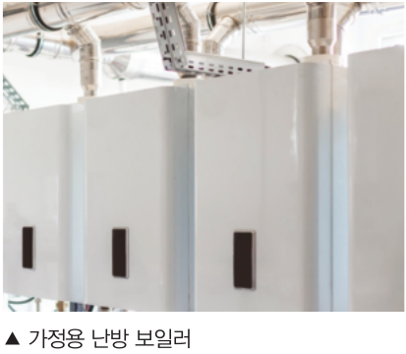
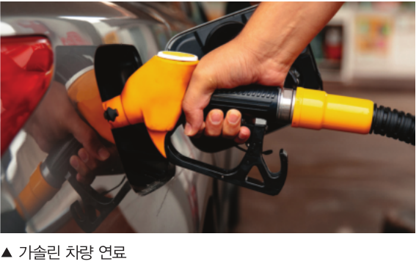
PART 2 연료의 효율성
01
연소 반응의 이용
연소에서 방출된 열을 난방과 동력에 이용한다
보일러와 자동차는 어떤 에너지 변화를 이용할까?
같은 양의 연료라면, 방출하는 열도 같을까?
15 / 31
© 2026. @sci_eum. All rights reserved.
Notes:
보일러는 연료의 연소에서 나오는 열을 난방에 이용합니다. 자동차의 내연 기관은 연소로 얻은 에너지를 운동에 이용합니다. 두 사진의 공통점은 연료가 산소와 반응하며 열을 방출한다는 점입니다. 다음에는 같은 몰수, 같은 질량이라는 비교 기준을 정해 연료별 방출열을 계산하겠습니다. 화면의 보일러를 먼저, 주유 장면을 다음으로 가리킵니다. 연소열의 크기만으로 실제 장치 효율을 판단하지 않습니다.
출처: 천재교육 물질과 에너지 PDF/인쇄 p.78 그림Ⅲ-4; 지도서 p.109
전체 계획의 원래 장표: 15 / 31

Slide 7

PART 3 결합 에너지와 반응 엔탈피
04
물 생성 반응의 결합 모형
원자 수는 보존되고, 결합은 달라진다
2H₂(g) + O₂(g) → 2H₂O(g)
H 원자 4개와 O 원자 2개를 끝까지 확인한다
26 / 31
© 2026. @sci_eum. All rights reserved.
Notes:
왼쪽에는 수소 분자 두 개와 산소 분자 한 개가 있습니다. 수소 원자는 네 개, 산소 원자는 두 개입니다. 가운데는 결합을 끊는 데 필요한 에너지를 계산하기 위한 원자 상태의 모형입니다. 이 과정에는 에너지가 필요하므로 ΔH가 양수입니다. 오른쪽에서는 물 분자 두 개가 형성되며 O–H 결합 네 개가 만들어집니다. 결합 형성에서는 에너지를 방출합니다. 전후의 원자 수는 같고 결합의 종류와 수가 달라집니다. 이 그림은 에너지 계산을 위한 모형이며 실제 반응이 반드시 모든 원자가 분리되는 경로로 진행된다는 뜻은 아닙니다. 다음 장에서 결합 수를 따로 세어 봅니다.
출처: 천재교육 물질과 에너지 PDF/인쇄 p.81 그림Ⅲ-7; 지도서 p.110
전체 계획의 원래 장표: 26 / 31

Slide 8
PART 3 결합 에너지와 반응 엔탈피
06
결합 에너지로 반응 엔탈피 계산
흡수하는 에너지에서 방출하는 에너지를 뺀다
2H₂(g) + O₂(g) → 2H₂O(g) · 반응식 전체 기준
1
끊는 결합
2 × 436 + 498 = 1370 kJ
2
만드는 결합
4 × 460 = 1840 kJ
3
반응 엔탈피
ΔH ≈ 1370 − 1840 = −470 kJ
평균 결합 에너지를 사용한 수증기 생성 반응의 근삿값
28 / 31
© 2026. @sci_eum. All rights reserved.
Notes:
먼저 반응물의 결합을 끊는 데 필요한 에너지를 계산합니다. H–H 결합 두 몰과 O=O 결합 한 몰이므로 2 곱하기 436 더하기 498, 1370 킬로줄입니다. 다음으로 생성물의 O–H 결합 네 몰이 만들어질 때 방출되는 에너지의 크기를 계산합니다. 4 곱하기 460은 1840 킬로줄입니다. 반응 엔탈피는 흡수량에서 방출량의 크기를 뺀 값이므로 약 마이너스 470 킬로줄입니다. 음수이므로 발열 반응입니다. 수증기 두 몰이 생성되는 반응식 전체 기준의 값이며 평균 결합 에너지를 사용한 근삿값입니다. 액체 물 두 몰 생성 반응의 마이너스 571.6 킬로줄과 혼용하면 안 됩니다. 다음에는 평균값과 상태 조건을 점검합니다.
출처: 천재교육 물질과 에너지 PDF/인쇄 p.80 표Ⅲ-2, p.81 관계식
전체 계획의 원래 장표: 28 / 31

